Slide 1

Registro y notificación de pulsos de equipos médicos en ambulancias
Integrantes:
Luis Macas
Viviana Mero
Richard Rúales
Allan Orellana

Slide 2
Introducción
Las ambulancias disponen de equipos médicos, para monitorear el estado de sus pacientes
Paramédico debe tomar acciones inmediatas
El paciente es trasferido al doctor de turno, pero puede que no conozca a tiempo la situación del paciente
Dispositivo IoT capaz de monitorear la actividad del equipo medico dentro de una ambulancia
Se programa un controlador PIC para monitorear la actividad de los equipos médicos

Slide 3
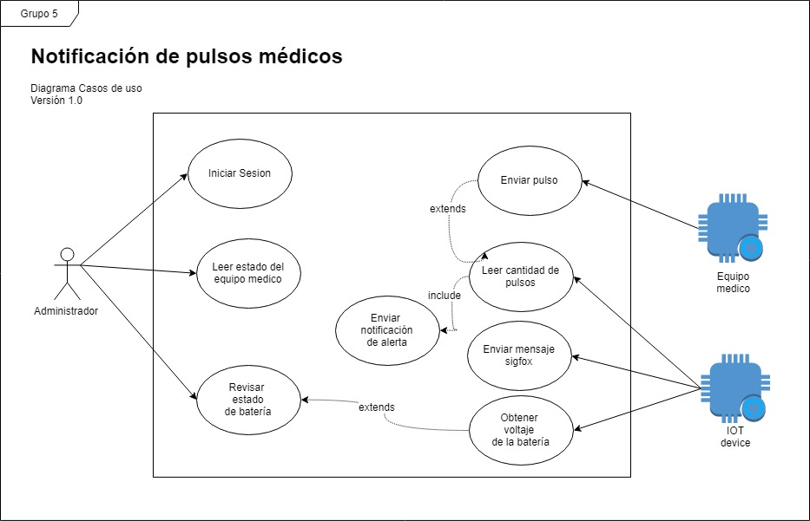
Casos de Usos

Slide 4
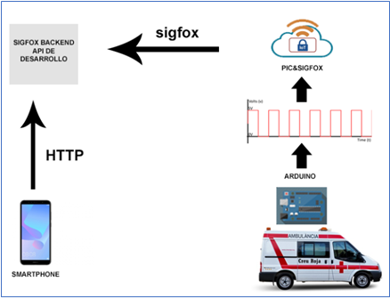
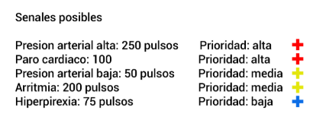
Comunicación del sistema

Slide 5
PIC16F18875
Board Curiosity HPC
Baterías
Xkit – Thinxtra
Equipos médicos (Arduino UNO)
Jumpers
Recursos de Hardware

Slide 6
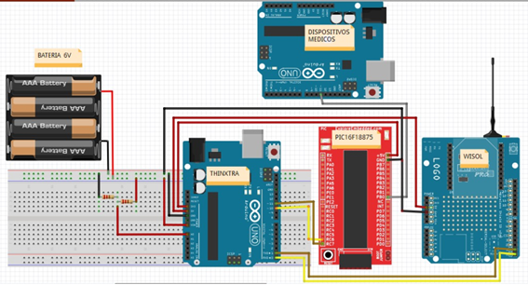
Diagrama del Circuito

Slide 7
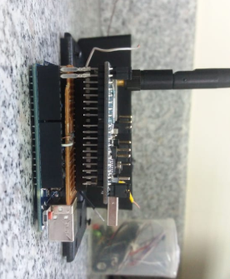
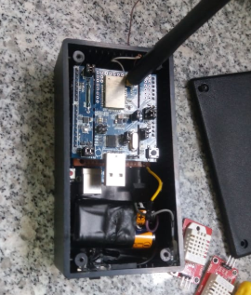
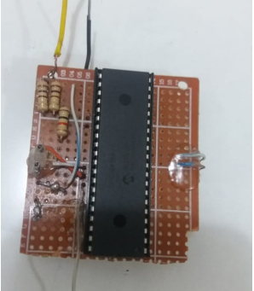
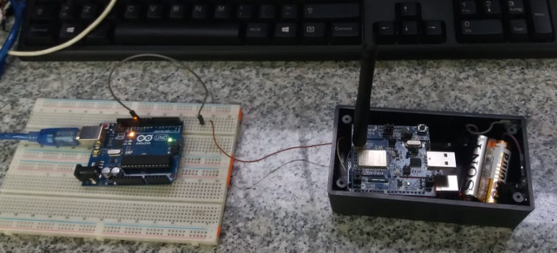
Implementación final

Slide 8
Presupuesto
Materiales | Precio
PIC16F18875 | $ 1,67
Board Curiosity HPC | $ 41,63
Xkit Thinxtra | $ 43,87
Arduino UNO | $ 10,00
Baterias | $ 1,00
Jumpers | $ 1,00
Caja | $ 5,00
TOTAL | 104,17

Slide 9
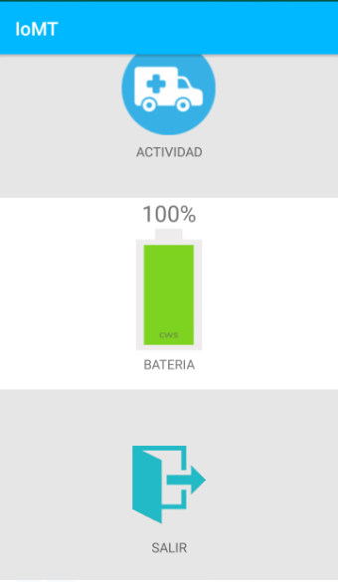
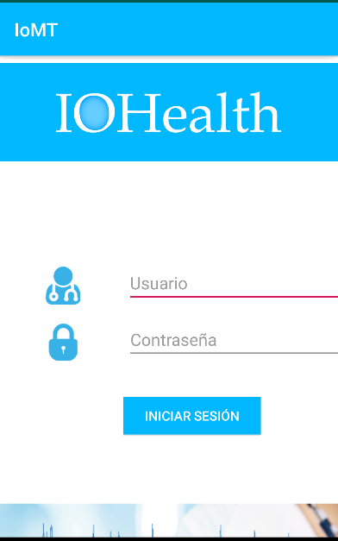
Aplicación Móvil

Slide 10

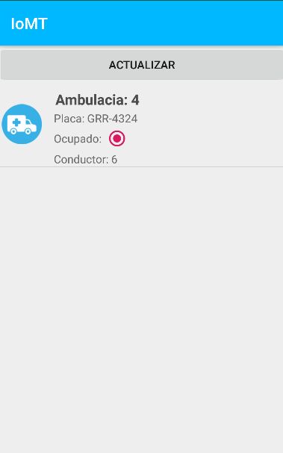
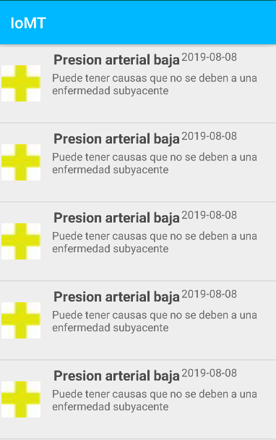
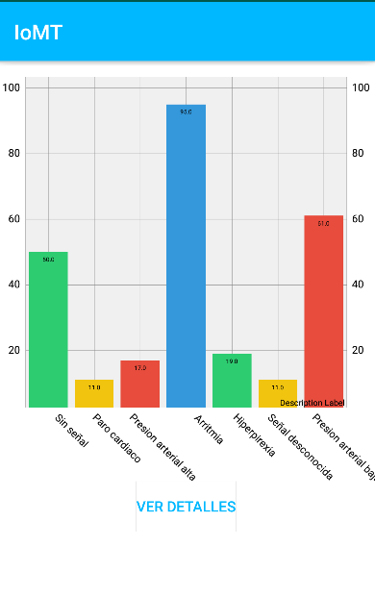
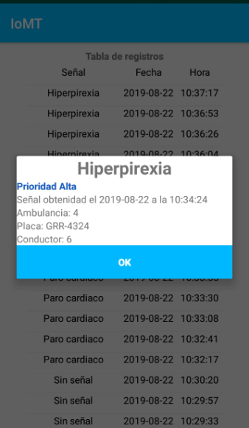
Aplicación Móvil

Slide 11
GRACIAS

